Slide 1

Servidor X remoto en GNU/Linux
Universidad de Salamanca
09 Octubre 2.004
Ponente: Fernando Carrasco

Slide 2
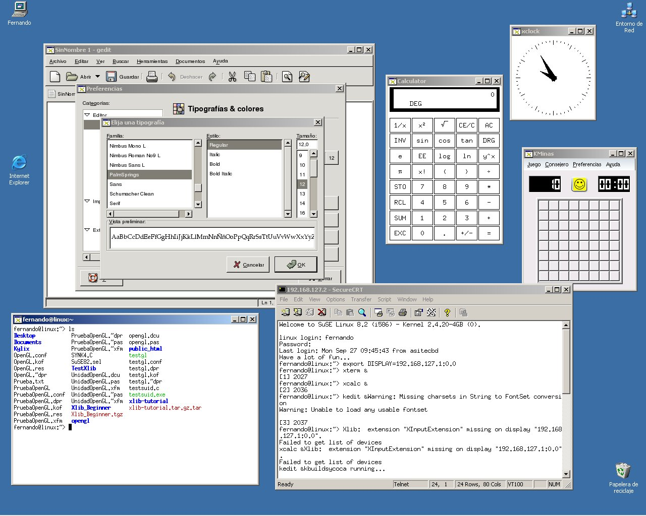
Aplicaciones X-Window
Cliente MS Windows
  Arrancar PC-XServer
  (X-Manager, Reflection X,
  Omni NFS-X Enterprise,
  HummingBird Xceed)
  Configurar PC-XServer
Servidor X (GNU/Linux)
  Conexión vía telnet
  export DISPLAY
  Arrancar (en background) la aplicación X

Slide 3
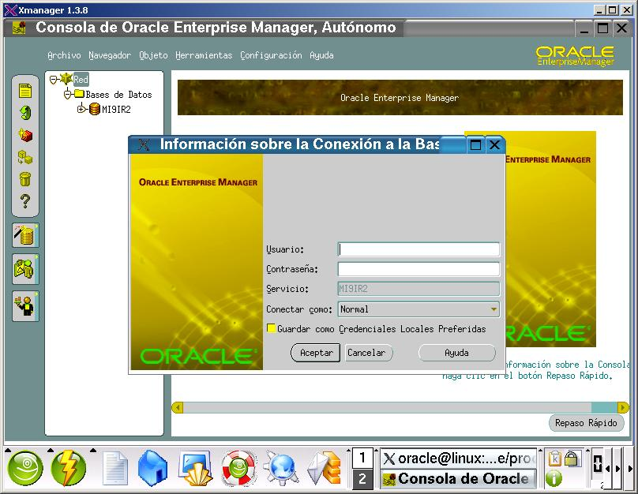
XDMCP
Comprobación de puerto 177 abierto
Edición de /etc/opt/kde3/share/config/kdm/kdmrc
Reinicio del X Server con /etc/init.d/xdm restart

Slide 4
SSH
Verificación en /etc/ssh/sshd_config de que la variable X11Forwarding = yes
Arrancar el daemon SSH con /etc/init.d/sshd start
Arrancar el X Server con ssh-agent startx
Arrancar SecureCRT con una sesión SSH 2 y exportar la variable DISPLAY
Arrancar la aplicación X deseada

Slide 5
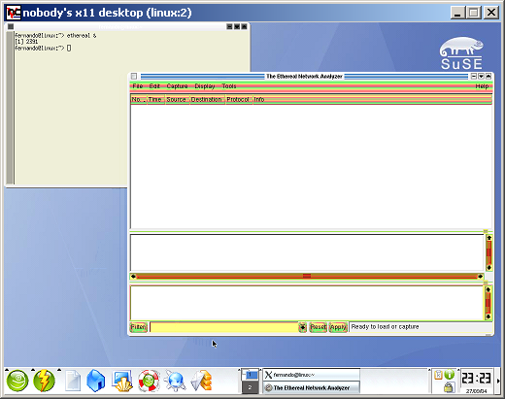
VNC
Cambiar /etc/xinetd.d/vnc para hacer concordar el puerto de escucha con el del cliente
Arrancar el servicio vnc con /etc/init.d/xinetd restart
Arrancar en el cliente MS Windows, vncviewer

Slide 6
Fonts True Type
Edición de /etc/X11/fs/config y añadir un FontPath a la variable catalogue
Copiar los archivos .TTF al anterior FontPath
Reiniciar el X Server con /etc/init.d/xdm restart

